Slide 1
中国联通广西分公司信息化事业部 2017年9月19日 讲师：谢财林
新员工培训
UNIX和云计算

Slide 2
谢财林
主要负责UNIX小型机的运维和云资源资源池的运维

Slide 3
课程目标
1、对运营商的核心系统架构有一个初步印象；
2、从实际生产生活的角度，来认识云计算。

Slide 4
目录
1、UNIX(小型机)
2、云计算

Slide 5
什么是UNIX，什么是小型机？
UNIX操作系统（尤尼斯），是一个强大的多用户、多任务操作系统，支持多种处理器架构，按照操作系统的分类，属于分时操作系统，最早由KenThompson、Dennis Ritchie和Douglas McIlroy于1969年在AT&T的贝尔实验室开发。
小型机是指采用精简指令集处理器，性能和价格介于PC服务器和大型主机之间的一种高性能 64 位计算机。在中国，小型机习惯上用来指UNIX服务器。1971年贝尔实验室发布多任务多用户操作系统UNIX，随后被一些商业公司采用，成为后来服务器的主流操作系统。
简而言之，UNIX是一类操作系统，小型机是一类计算机，UNIX通常运行在小型机上。

Slide 6
通信行业内有哪些主流的UNIX产品呢？

Slide 7
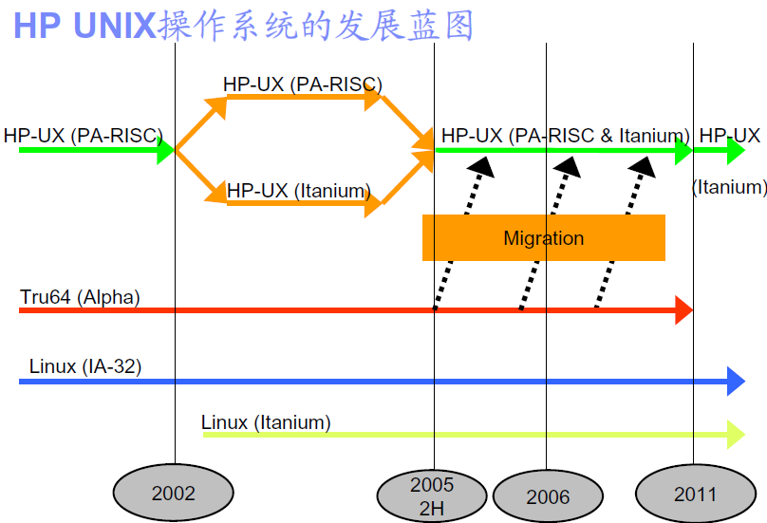

Slide 8


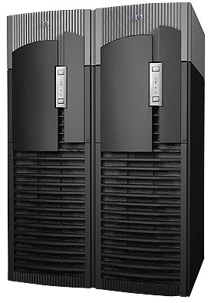
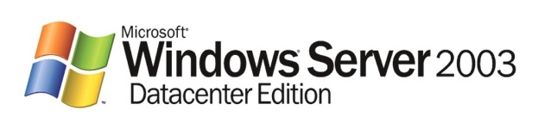

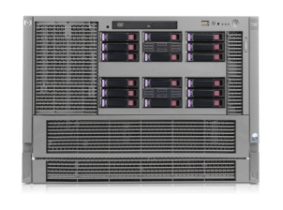
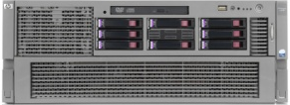

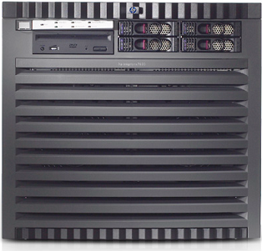
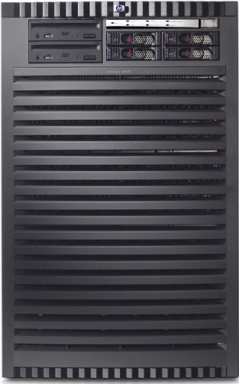
HP Integrity Server全系列产品
Superdome
Rx8640
BL860C/BL870c
Rx7640
Rx6600
Rx3600
Rx2660

Slide 9
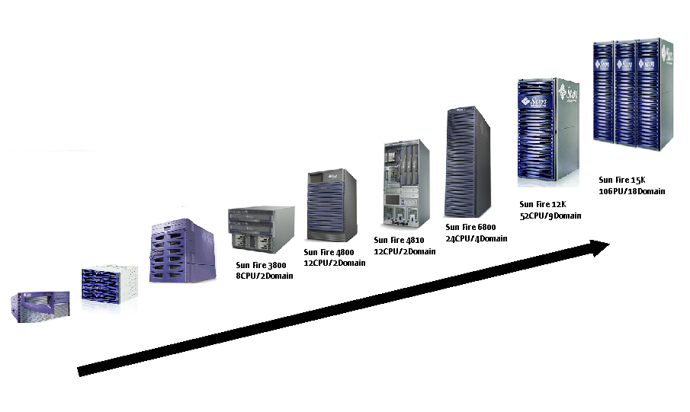
Oracle/Sun SPARC全系列产品
M9000
T1000、T2000
M8000
M5000
M3000
当前主推SPARC芯片产品为T3系列服务器

Slide 10
那么，广西联通使用什么样的UNIX产品呢？

Slide 11
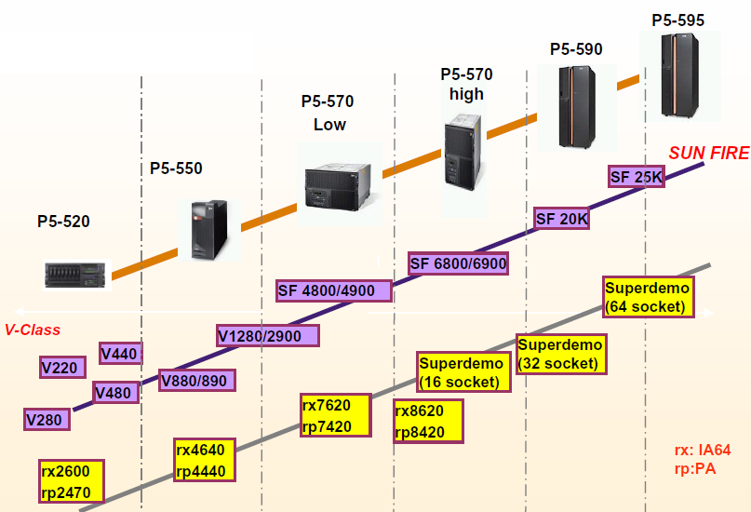
IBM Power5系列服务器

Slide 12
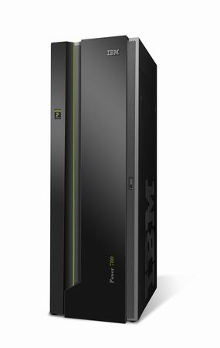

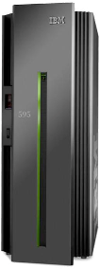


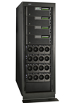




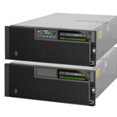




IBM Power6 & Power7系列服务器
POWER7系统
Power 780
Power 770
Power 750
Power 755
Power 570
Power 575
Power 595
Power 550
Power 560
POWER6系统
Power 520
Power Blades

Slide 13
IBM最新一代的小型机，Power8系列服务器
Power E870
Power E880
Power E850
Power E82x
Power Blades

Slide 14
为什么要使用小型机呢？
小型机跟普通的服务器（也就是常说的PC-SERVER）是有很大差别的，最重要的一点就是小型机的高RAS（Reliability, Availability, Serviceability 高可靠性、高可用性、高服务性）特性。
RAS是Reliability, Availability, Serviceability三个英文单词的缩写，它们反映了计算机的高可靠性、高可用性、高服务性三个著名特点，它们的具体含义如下：
高可靠性（Reliability）：计算机能够持续运转，从来不停机。
高可用性（Availability）：重要资源都有备份；能够检测到潜在要发生的问题，并且能够转移其上正在运行的任务到其它资源，以减少停机时间，保持生产的持续运转；具有实时在线维护和延迟性维护功能。
高服务性（Serviceability）：能够实时在线诊断，精确定位出根本问题所在，做到准确无误的快速修复

Slide 15
IBM小型机使用什么操作系统？
AIX^{[1]} （Advanced Interactive eXecutive）是IBM基于AT&T Unix System V开发的一套类UNIX操作系统，运行在IBM专有的Power系列芯片设计的小型机硬件系统之上。它符合Open group的UNIX 98行业标准（The Open Group UNIX 98 Base Brand），通过全面集成对32-位和64-位应用的并行运行支持，为这些应用提供了全面的可扩展性。它可以在所有的IBM ~ p系列和IBM RS/6000工作站、服务器和大型并行超级计算机上运行。
目前，广西联通最重要、最核心的数据库就运行在IBM小型机上。数据库用的是ORACLE企业版。

Slide 16
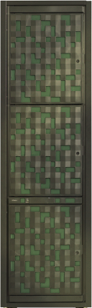
实际案例CRM：
ORACLE RAC
缓存融合网络10Gb
光纤交换机HP DC04
光纤交换机HP DC04
高端磁盘阵列
HDS VSP

Slide 17
目录
1、UNIX(小型机)
2、云计算

Slide 18
什么是云计算?

Slide 19
“它起源于我们将互联网视为云的时候… 我们不关心消息去往何处… 云为我们屏蔽了复杂性”
Kevin Marks, Google
“融合的云是对服务器，应用，数据，基础设施的复杂性和异构平台的简化抽象”
Amazon’s CEO Jeff Bezos

Slide 20
云计算（cloud computing）是基于互联网的相关服务的增加、使用和交付模式，通常涉及通过互联网来提供动态易扩展且经常是虚拟化的资源。云是网络、互联网的一种比喻说法。过去在图中往往用云来表示电信网，后来也用来表示互联网和底层基础设施的抽象。因此，云计算甚至可以让你体验每秒10万亿次的运算能力，拥有这么强大的计算能力可以模拟核爆炸、预测气候变化和市场发展趋势。用户通过电脑、笔记本、手机等方式接入数据中心，按自己的需求进行运算。
对云计算的定义有多种说法。对于到底什么是云计算，至少可以找到100种解释。现阶段广为接受的是美国国家标准与技术研究院（NIST）定义：云计算是一种按使用量付费的模式，这种模式提供可用的、便捷的、按需的网络访问， 进入可配置的计算资源共享池（资源包括网络，服务器，存储，应用软件，服务），这些资源能够被快速提供，只需投入很少的管理工作，或与服务供应商进行很少的交互。

Slide 21
通俗的理解是，云计算的“云“就是存在于互联网上的服务器集群上的资源，它包括硬件资源（服务器、存储器、CPU等）和软件资源（如应用软件、集成开发环境等），所有的数据处理都在云计算提供商所提供的计算机群来完成。

Slide 22

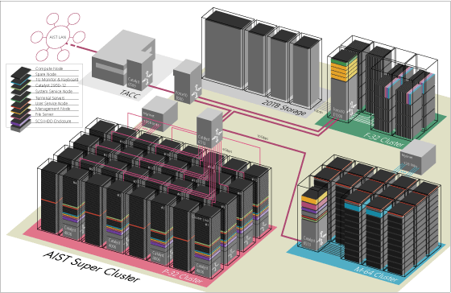
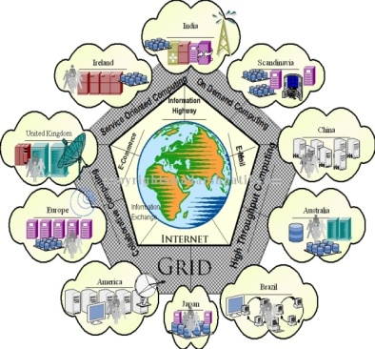
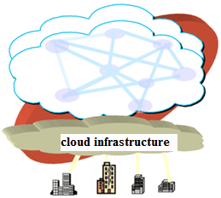
云计算是并行计算、集群计算和网格计算的发展，或者说是这些计算机科学概念的商业实现
集群计算
并行计算
云计算
网格计算

Slide 23
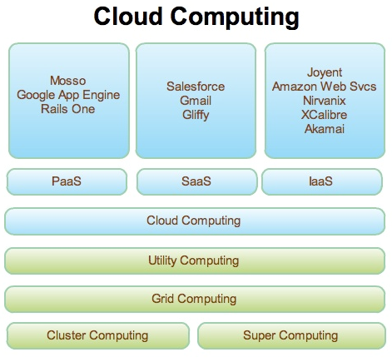
云计算是虚拟化(Virtualization)、效用计算、IaaS(基础设施即服务)、PaaS(平台即服务)、SaaS(软件即服务)等概念混合演进并跃升的结果

Slide 24

美国国家标准与技术委员会(NIST)关于云计算可视化模型的定义
可量化的服务
Measured Service
快速而弹性的部署
Rapid Elasticity
按需提供的自服务
On-Demand Self Service
通过网络广泛访问
Broad Network Access
资源的池化整合
Resource Pooling
业务交付模式
Service Model
软件即服务
Software as a Service (SaaS)
平台即服务
Platform as a Service (PaaS)
基础架构即服务
Infrastructure as a Service (IaaS)
架构部署模式
Deployment Model
公有云
Public
私有云
Private
团体云
Community
混合云
Hybird
http://www.csrc.nist.gov/groups/SNS/cloud-computing/index.html

Slide 25
易伸缩
高可用
易管理
关键技术需求
On-Demand
（提供与计费）
灵活性
面向服务
安全性
虚拟化
虚拟化是云计算的关键技术之一，实现云计算必须使用虚拟化技术，实现资源的动态弹性分配。任何一个云计算管理平台，都是构建在虚拟化管理平台的基础之上的

Slide 26
虚拟化是运营商在云计算建设方面的实际应用

Slide 27
既然虚拟化技术是实现云计算的基础，那么当下的虚拟化是怎么分类的？又有哪些产品呢？

Slide 28
虚拟化技术覆盖多种基础设施，主要技术包括：
服务器虚拟化：产品代表（Vmware vSphere，Citrix Xenserver，Microsoft Hyper-V ，开源的Xen，Redhat KVM）
桌面虚拟化: 产品代表（华为FusionCloud ，Vmware View，Citrix Xendesktop，Microsoft VDA，）
应用虚拟化:代表产品（Citrix XenApp， Microsoft RemoteApp）
存储虚拟化
网络虚拟化 (VPN)
针对虚拟化技术的安全、监控、备份、容灾技术(vShield Endpoint ,vFoglight ,vRanger ,Vmware SRM)

Slide 29
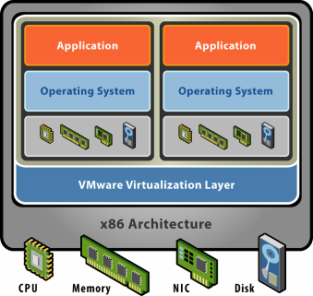



服务器虚拟化：
虚拟化前
虚拟化后
App
未更改过的应用
未更改过的操作系统
Operating System
虚拟硬件
软件必须与硬件相结合
每台机器上只有单一的操作系统镜像
每个操作系统只有一个应用程序负载
每台机器上有多个负载
软件相对于硬件独立

Slide 30


硬件资源池化，实现共享
传统数据中心视图
虚拟架构视图
Exchange
File/Print
Operating System
Operating System
虚拟层
Operating System
Operating System
虚拟化层
虚拟化层
CPU池
内存池
VPN
CRM
存储池
Operating System
Operating System
Operating System
Operating System
虚拟化层
虚拟化层
连接部件池

Slide 31




硬件资源池化，实现共享
虚拟架构
CPU池
内存池
存储池
连接部件池

Slide 32
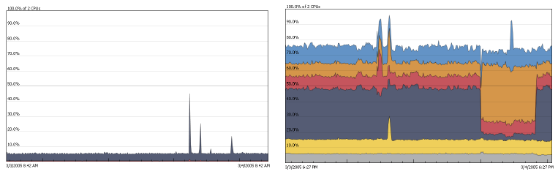

服务器虚拟化： 提高 硬件使用率
虚拟化之前
虚拟化之后
虚拟化使得低利用率的服务器负载整合到一台服务器，
安全可靠地达到很高的硬件利用率

Slide 33
广西联通是如何实现云计算的？ 又运用了什么虚拟化技术呢？

Slide 34
Vmware vSphere是业界领先且最可靠的虚拟化平台。vSphere将应用程序和操作系统从底层硬件分离出来，从而简化了IT操作。现有的应用程序可以看到专有资源，而服务器则可以作为资源池进行管理。因此，业务将在简化但恢复能力极强的IT环境中运行。

Slide 35

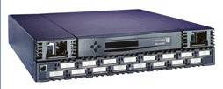
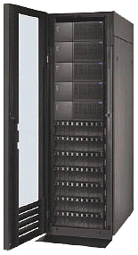
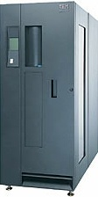
华为S9306
万兆汇聚交换机
负载均衡系统
应用程序
应用程序
应用程序
应用程序
应用程序
应用程序
应用程序
操作系统
操作系统
操作系统
操作系统
操作系统
操作系统
操作系统
虚拟化平台
虚拟化平台
虚拟化平台
资源池
。。。
。。。
数据库集群
物理服务器
物理服务器
物理服务器
存储交换机
共享存储
备份存储

Slide 36
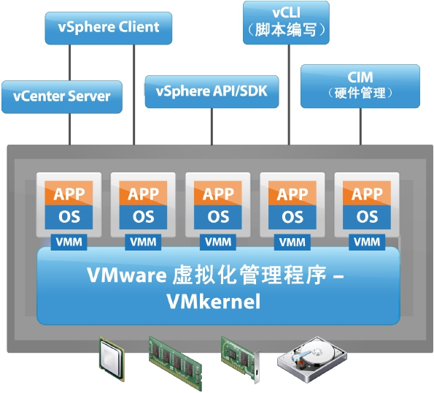

Slide 37
虚拟服务器
虚拟主机
CPU、内存、存储、网卡
存储（磁盘阵列）
容量
类型 (RPM)、备份水平
虚拟组件
虚拟化层(Vmware/Hyper－V/华为/Xen/KVM)
计算资源
HP/联想/Dell/华为
存储资源
Cisco/EMC/HDS
网络资源
思科/华为/华三
物理组件

Slide 38
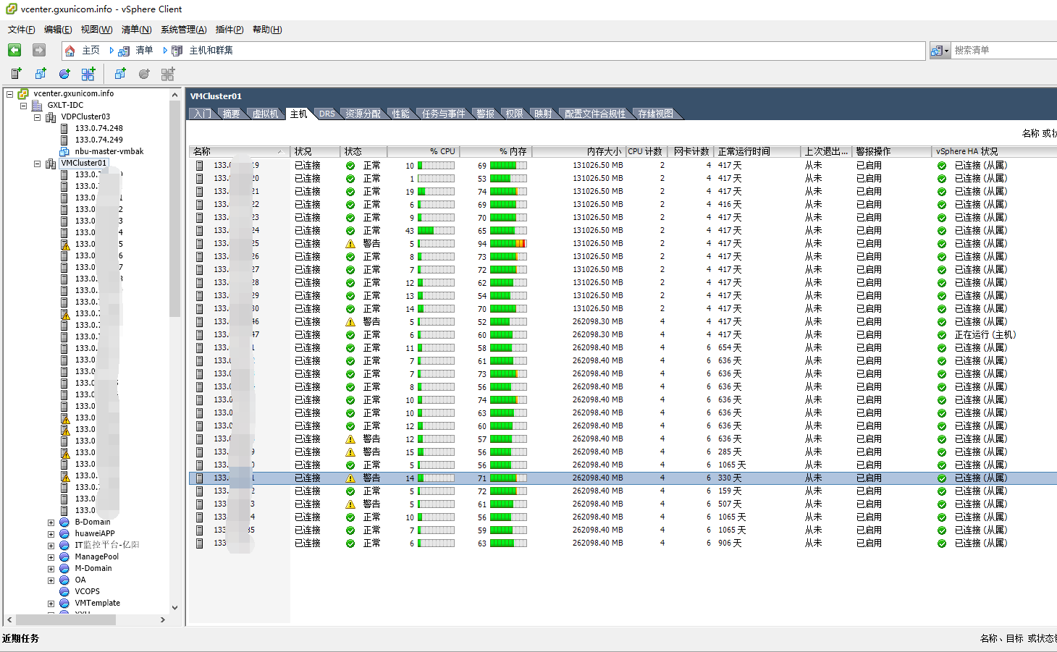

Slide 39
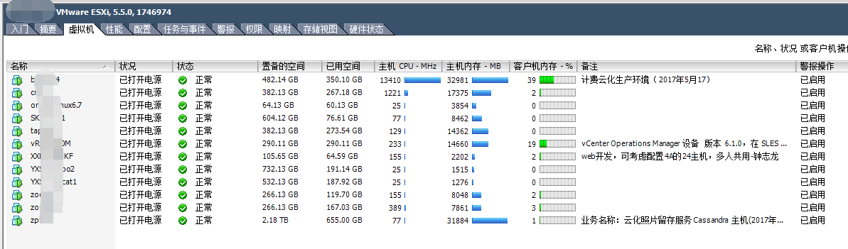

Slide 40
谢谢！

